Slide 1
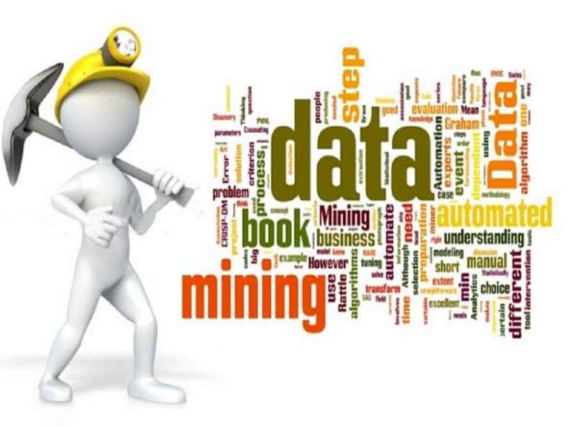
MINERIA DE DATOS
Integrantes : Zamir Arias Nicolas
Jaime Medina Anchita

Slide 2



INTRODUCCIÓN
Datos, Información, Conocimiento
Muchos Datos
Conocimiento
Minería de Datos

Slide 3
KDD “Knowledge Discovery in Databases” ¿Qué es?
Es un campo de la estadística y las ciencias de la computación referido al proceso que intenta descubrir patrones en grandes volúmenes de conjuntos de datos.
Datos
Identificar patrones útiles

Slide 4
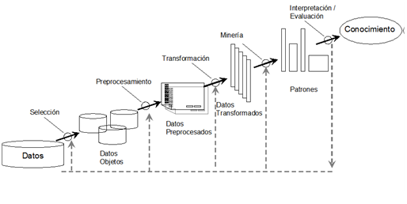
PROCESO DEL KDD
¿Para que se usa?
Procesar grandes cantidades de datos
Identificar patrones relevantes
Generar resultados

Slide 5
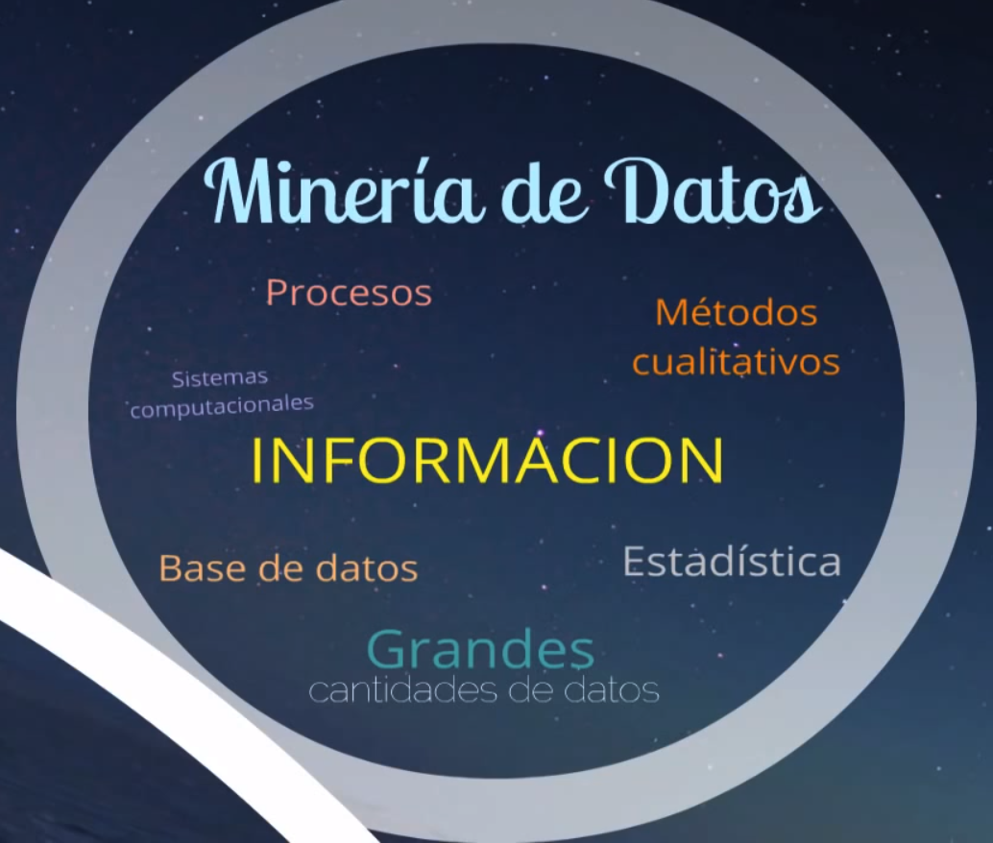
CONCEPTO MINERIA DE DATOS

Slide 6
IMPORTANCIA DE LA DATA MINING
En el ámbito comercial, resulta interesante encontrar patrones ocultos de consumo de los clientes para poder explorar nuevos horizontes. Saber por ejemplo, que un vehículo deportivo corre un riesgo de accidente casi igual al de un vehículo normal cuando su dueño tiene un segundo vehículo en casa ayuda a crear nuevas estrategias comerciales para ese grupo de clientes. Asimismo, predecir el comportamiento de un futuro cliente, basándose en los datos históricos de clientes que presentaron el mismo perfil, ayuda a poder retenerlo durante el mayor tiempo posible.

Slide 7
Vivimos permanentemente bombardeados por informes sobre la importancia del conocimiento y la información para obtener ventajas competitivas en un mundo globalizado. Las actividades de vigilancia e inteligencia, en el contexto de la "sociedad de la Información", se considera como "la transformación de la información en conocimiento, y del conocimiento en acción". Es por esto la importancia del "análisis de la información" en el seno de todas las actividades en donde se trata de transformar los datos brutos con el fin de extraer los conocimientos que puedan ser explotados y útiles en un determinado campo de acción.

Slide 8
HERRAMIENTAS DE SOFTWARE
Existen muchas herramientas de software para el desarrollo de modelos de minería de datos tanto libres como comerciales como, por ejemplo:
Dynamic Data Web
KXEN
KNIME
Orange
RapidMiner
SPSS Clementine

Slide 9
El data mining es una de las principales herramientas que se utilizan dentro de los programas de gestión del conocimiento como soporte a la toma de decisiones.
El fin es la extracción de información oculta o análisis de datos mediante técnicas estadísticas de grandes bases de datos.
Las herramientas de data mining o minería de datos pueden responder a preguntas de negocios empresariales a priori no planteadas o que pueden consumir demasiado tiempo para ser resueltas.

Slide 10
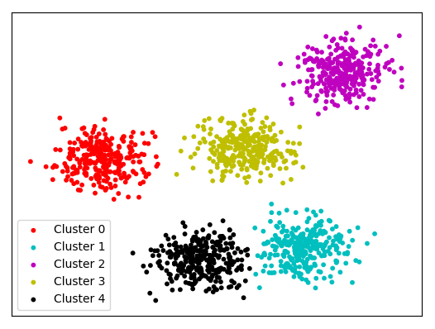
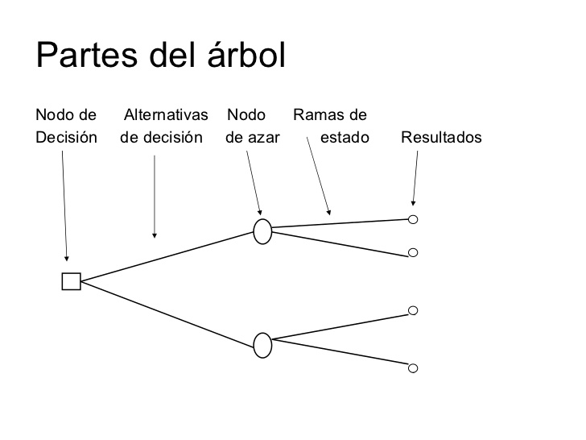
En definitiva, la minería de datos es una tecnología usada para descubrir información oculta y desconocida, pero potencialmente útil, a partir de las fuentes de información de la propia empresa. Obtiene un conocimiento de un negocio, utilizando técnicas de clustering, redes neuronales, árboles de decisión y reglas de asociación

